Slide 1
Мероприятия, посвященные 75-й годовщине Победы в Великой Отечественной

Slide 2
Департамент образования
Администрации городского округа Самара
Акция «Марафон Победы»

Slide 3
Департамент образования
Администрации городского округа Самара
«Марафон Победы» - это целый спектр городских дистанционных мероприятий, в которых можно поучаствовать всей семьей, выбрать одно или несколько мероприятий по своему интересу.
Участие в акции исключительно добровольное!
Приглашаем всех желающих!
Подробная информация размещена в группе «ВКонтакте»
https://vk.com/public194738942

Slide 4
Департамент образования Администрации городского округа Самара
Городская интерактивная викторина
«Навстречу Великой Победе»
Викторину можно проходить в любое удобное время, с любого мобильного устройства или компьютера по ссылке: https://onlinetestpad.com/hpc65cbyhhfqq
Куратор проекта: директор МБУ ДО «ДЮСШ № 4»
Попов Василий Александрович т. 8 927 60612 85

Slide 5
Департамент образования Администрации городского округа Самара
Городская акция - живая галерея
«Витражи памяти»
До 8 мая необходимо вывесить в окне свою работу таким образом,
чтобы было видно с улицы.
Окна домов будут украшены работами детей и
создадут праздничное настроение.
Куратор проекта: педагог дополнительного образования
МБУ ДО «ДШИ №8»
Меркулова Александра Игоревна т. 89277564685

Slide 6
Департамент образования Администрации городского округа Самара
Городской музыкальный марафон
«Песни военных лет»
9 мая будут представлены песни военных лет. Перед включением песни координатор проекта расскажет историю создания, интересные факты и тд.
Песни можно прослушать онлайн
или спеть вместе со всеми участниками группы
16.00 «Майский Вальс»
17.00 «Синий платочек»
18.00 «В землянке»
19.00 «Катюша»
20.00 «День Победы»
Музыкальный марафон «Песни военных лет» размещен в группе в ВК по ссылке: https://vk.com/cvr116
Куратор проекта педагог-организатор ЦВР «Куйбышевский»
Кузнецова Анна Владимировна т. 89397068641

Slide 7
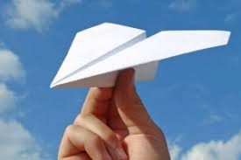
Департамент образования Администрации городского округа Самара
Городская акция «Крылья Победы»
9 мая будет выпущен ролик «Крылья Победы»
https://vk.com/video-69074820_456239130
Куратор проекта: педагог дополнительного образования
МБУ ДО «ДЦОД «Лидер»
Сергеева Дарья Алексеевна т. 8 927 215 98 06

Slide 8
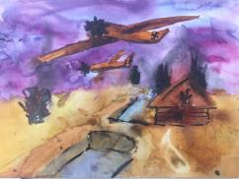
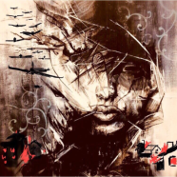
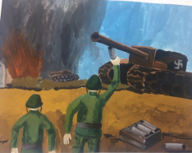
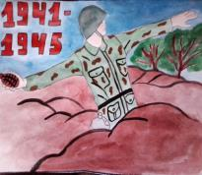
Департамент образования Администрации городского округа Самара
Городской проект по созданию видео фильма
«Рисуют мальчики войну»
Выкладывать рисунки можно в группе в ВК https://vk.com/cvr116
Лучшие работы войдут в клип на одноименную песню.
Клип будет размещен в сети Интернет 9 мая
Куратор проекта: педагог дополнительного образования
МБУ ДО «ЦВР «Куйбышевский»
Левкина Елена Евгеньевна т.8 927 72420 84.

Slide 9
Департамент образования Администрации городского округа Самара
Городская патриотическая акция
«Вспомним всех поимённо…»
• Разместить материалы в группе с хэштегом #ВспомнимВсехПоимённо с 29.04.2020 по 09.05.2020
• Заполнить анкету для получения сертификата и отправить на электронную почту cdt-met.27@yandex.ru
Куратор проекта: педагог дополнительного образования
МБУ ДО «ЦДТ «Металлург»
Недикова Елена Геннадьевна 8 937 181 17 31

Slide 10
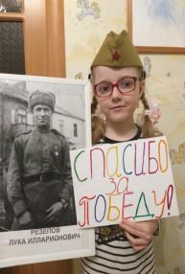
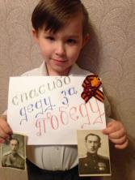
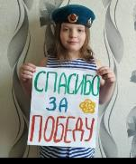
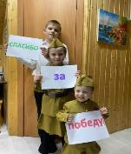
Департамент образования Администрации городского округа Самара
Городской фото-челлендж
«Спасибо за Победу!»
Фотографии размещаются в группе в ВК https://vk.com/cvr116
Итоговый челлендж будет выложен в социальных сетях 9 мая
(ВК, Твиттер, Инстаграмм и т.д.)
Куратор проекта: педагог дополнительного образования
МБУ ДО «ЦВР «Куйбышевский»
Кузнецова Анна Владимировна т. 89397068641

Slide 11
Департамент образования Администрации городского округа Самара
Городская акция «Голубь мира»
Начало акции с 7 мая
Куратор проекта предоставит в электронном виде схему
силуэта голубя, ответит на все вопросы по его размещению.
Куратор проекта: педагог дополнительного образования
МБУ ДО «ДШИ №8»
Меркулова Александра Игоревна т. 89277564685

Slide 12
Мероприятия министерства образования и науки Самарской области

Slide 21
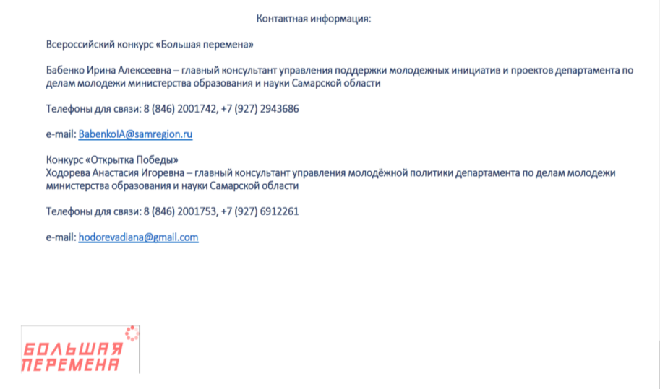

Slide 29
СПАСИБО ЗА ВНИМАНИЕ
Берегите себя и оставайтесь дома

